Slide 1
باكستان
نساء و جويرية

Slide 2
علم

Slide 3
باكستان
باكستان في قارة آسيا. لغتهم هي اللغة الأردية. دينهم هو الإسلام. بعض المدن الشهيرة هي اهور وكراتشي وإسلام آباد. فهي مشهورة جدا للطعام التقليدي مثل البرياني.

Slide 4
الموقع

Slide 5
. اسلام اباد

Slide 6
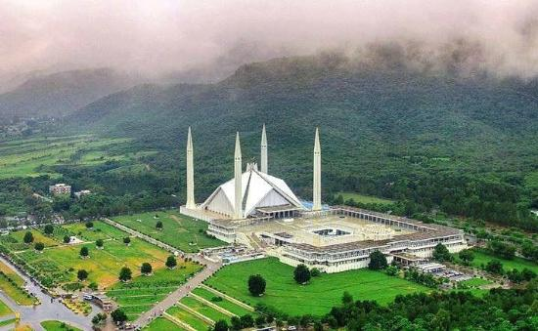
مسجد الفيصل

Slide 7
تقليدي طعام

Slide 8
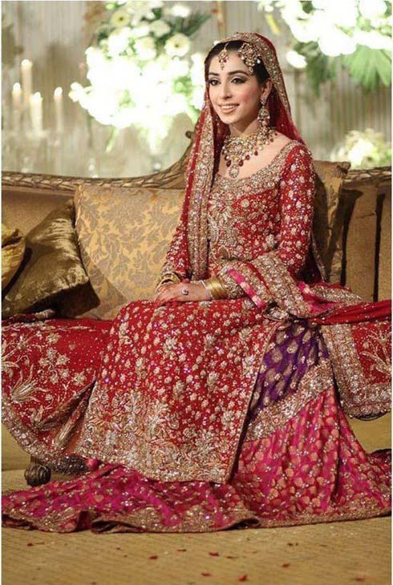
العروس التقليدي

